Slide 1

PSY532: Dendextend
Tomáš Kratochvíl
Brno, 2018
Notes:
Dobré ráno. Otázka. Klik -> slovo Aničce

Slide 2
Vymezení
Dendextend
Vymezení
Co a jak
Příkazy
&
Funkce
Co to je?
  rozšíření pro clusterovou analýzu
    porovnání 2+ dendrogramů
    nalezení „nejhezčího“ denrogramu
    úpravy vzhledu dendrogramu jako:
    (1) otáčení dendrogramu a clusterů
    (2) tvorba labelů a jejich obarvení
    (3) zabarvení shluků do určité vzdálenosti
    + úpravy těchto barev
  tj. umožňuje lepší vizualizaci a výběr typu clusterové analýzy
  … a další práci s daty jako korelační analýzy clusterů,
  porovnání clusterových analýz, přídavné ploty k dendrogramům aj.
Brno, 2018
Notes:
Stručně řečeno, sdílený leadership se od ostatních přístupů odlišuje důležitostí sociálních interakcí. Nezaměřuje se tedy na jednoho “velkého člověka” a jeho chování, jak jsme slyšeli u dříve představených teorií, ale na interakce týmu a vzájemnou podporu při dosahování společného cíle.
Proměnlivé prostředí, struktura = střídání lídrů, měnění hranic.

Slide 3
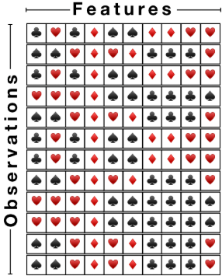
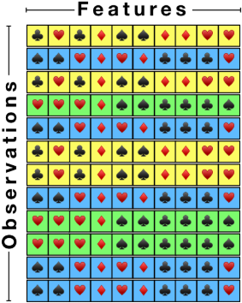
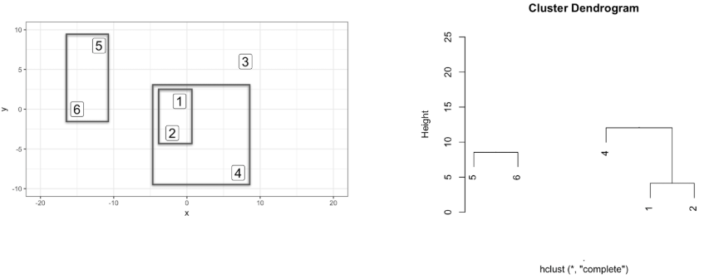
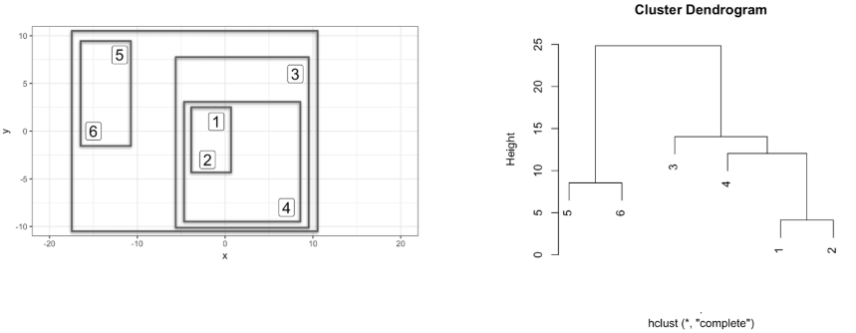
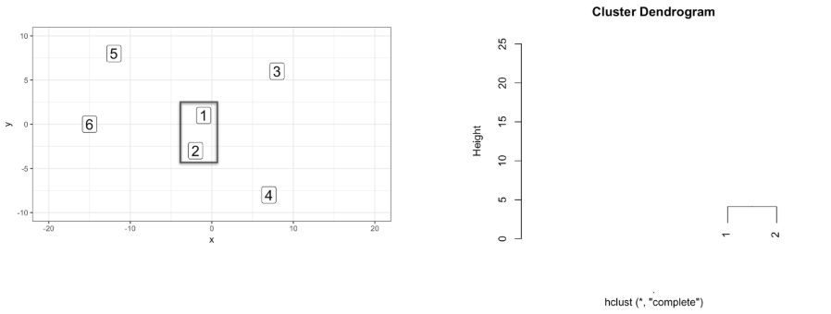
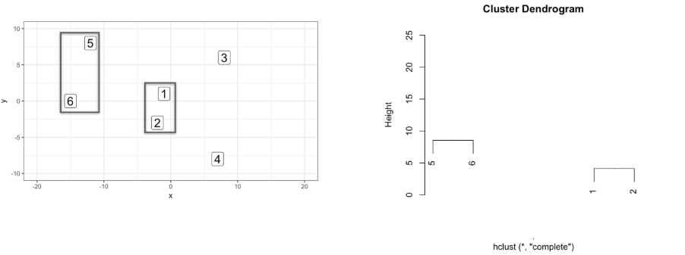
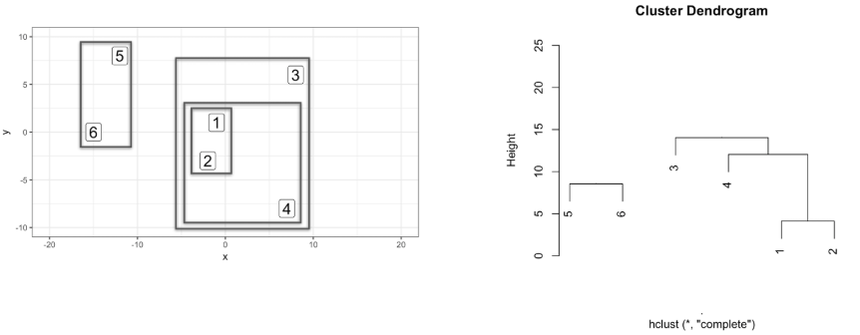
Jak to vlastně vypadá?
Dendextend
Vymezení
Co a jak
Příkazy
&
Funkce
Co je „shlukování dat“?
  explorativní analýza
  podobná pozorování,
  výrazně odlišná od ostatních
  řeší se na základě vzdálenosti
Co je „dendrogram“?
  vizualizace iterativního procesu shlukování dat
  zachycuje vzdálenost, v jaké vzniká další shluk
Brno, 2018
Obrázky: Datacamp
Notes:
Členové týmu musí sdílet cíl a strategii organizace, mít stejnou myšlenku o záměru společného působení. | Podpora navzájem. | Možnost projevit se a vstupovat do týmového procesu řešení.
Řádné, organizování plánování úkolů v org. | Prostě commitment. | Prostředí v organizaci a především tým musí být připraveni přizpůsobovat se rychle změnám organizační i národní kultury.
Jaká kultura dle Handyho myslíte s vyšší účinností? -> zdroj moci odbornost

Slide 4
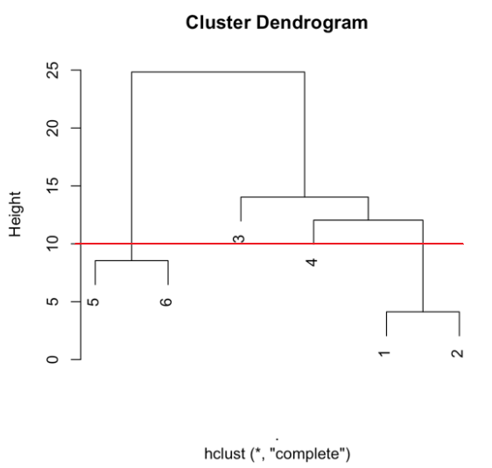
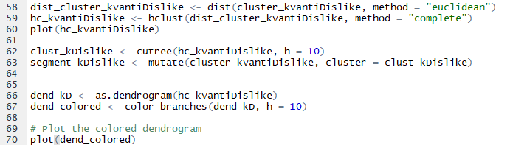
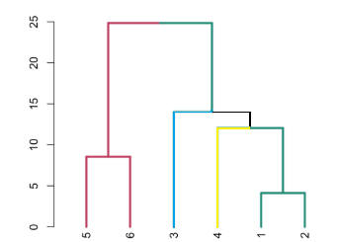
Příkazy a jejich funkce
Sdílený
leadership
Vymezení
Co a jak
Příkazy
&
Funkce
  vytvoření vzdáleností
  vytvoření shluků na základě max. vzdáleností
  oddělení shluků na základě vzdálenosti „10“
  převedení na dendrogram
  obarvení větví, které spadají do jednoho shluku po vzdáleností „10“
Brno, 2018
Notes:
Zavedení sdíleného leadershipu vyžaduje rozsáhlé přípravy. -> Ekonomičnost.
Není-li podpora pro rozdílné názory, hrozí skupinové myšlení -> diverzita, kontrola mimo tým, což má ale svoje nevýhody…

Slide 5
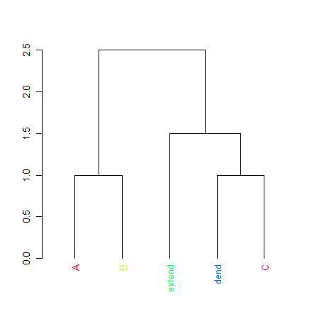
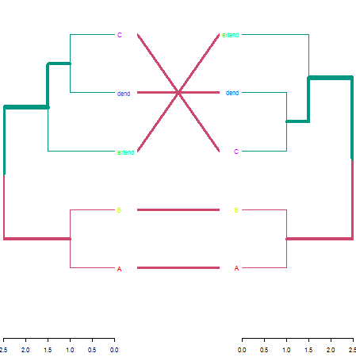
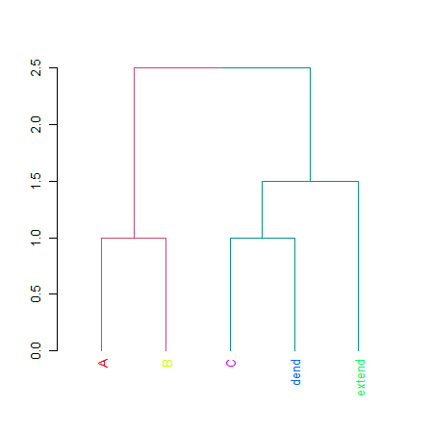
Příkazy a jejich funkce
Sdílený
leadership
Vymezení
Co a jak
Příkazy
&
Funkce
  přidá labely ke clusterům
  obarví labely
  seřadí clustery dle vzdálenosti a velikosti
  porovná dendrogramy
  korelační analýza clusterů
  nalezení „nejlepšího“ dendrogramu
Brno, 2018
Notes:
Zavedení sdíleného leadershipu vyžaduje rozsáhlé přípravy. -> Ekonomičnost.
Není-li podpora pro rozdílné názory, hrozí skupinové myšlení -> diverzita, kontrola mimo tým, což má ale svoje nevýhody…

Slide 6
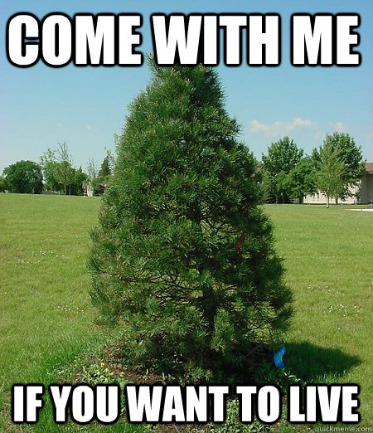
PSY532: Dendextend
Tomáš Kratochvíl
Díky za pozornost!
Brno, 2018
Notes:
Pustíme vám video složené z několika ukázek fází práce na týmovém projektu. Sledujte a snažte se zachytit, jestli je tam nějaký leader nebo více leaderů a prvky leaderovského chování.
Doporučujeme využít handout a dělat si poznámky.

